Slide 1



第2章 图像基础
二值图、灰度图、彩色图
图像的矩阵表示
图像相加、相减
图像相乘、相除
图像线性和非线性变换
实例：图像融合

Slide 2
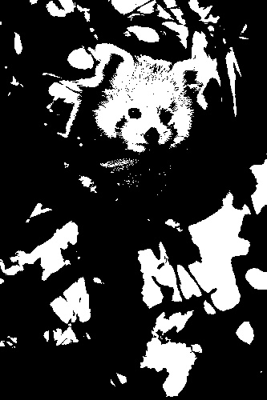
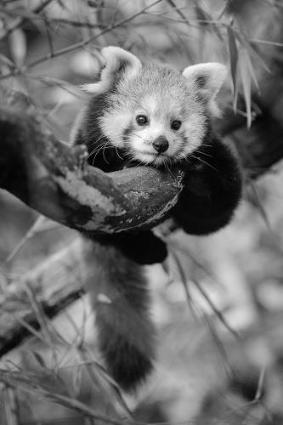
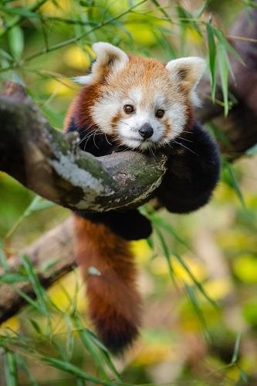
二值图、灰度图、RGB彩色图
2.1
二值图
灰度
RGB
只有2种取值
0表示黑色
1表示白色
对8位灰度图，有 256种取值
0表示黑色
255表示白色
真彩色：R,G,B通道各有8位，共24位
假彩色：8位表示256种颜色

Slide 3

2.2 图像的矩阵表示
灰度图用二维矩阵表示，RGB彩色图用三维矩阵表示。分辨率的概念。
[[0 50 100
[255 200 150
200]
20 ]]
分辨率：2x4

Slide 4

2.2 图像的矩阵表示
（255,127,127）
红色通道
[[[255, | 127, | 255, | 255],
[127, | 255, | 0, | 255]],
[[127, | 0, | 0, | 255],
[127, | 255, | 127, | 0]],
[[127, | 255, | 127, | 0],
[255, | 127, | 127, | 255]]]
绿色通道
蓝色通道
小练习：把右下角紫色方块的颜色改为（127，0，255）

Slide 5
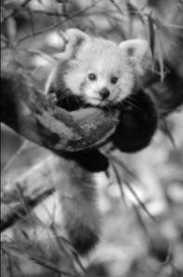

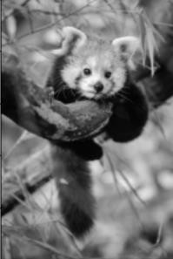
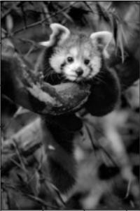
2.2 二值图、灰度图、RGB彩色图
三通道转彩色图
=
r
g
b
+
+
彩色图转灰度图
𝑔𝑟𝑎𝑦 𝑥, 𝑦 = 0.299𝑟 𝑥, 𝑦 + 0.587𝑔 𝑥, 𝑦 + 0.114𝑏(𝑥,𝑦)
Notes:
RGB三个通道的灰度图叠加就是彩色图。
彩色图转灰度图的方法，1.可以是抽取其中一个通道。2.三个通道加权求和。三个通道的权重来自人对色彩的敏感度设置的。

Slide 6
2.2 二值图、灰度图、RGB彩色图
=
r
g
b
𝑔𝑟𝑎𝑦 𝑥, 𝑦 = 0.299𝑟 𝑥, 𝑦 + 0.587𝑔 𝑥, 𝑦 + 0.114𝑏(𝑥, 𝑦ሻ

Slide 7
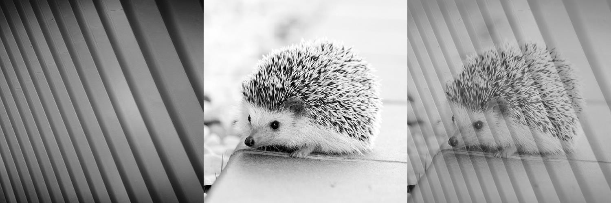
2.3 两图像相加、相减
相加：混合图像、添加噪声
相减：消除背景、差影法（比较差异、运动跟踪）
[1]https://www.kaggle.com/joosthazelzet/lego-brick-images?select=dataset

Slide 8
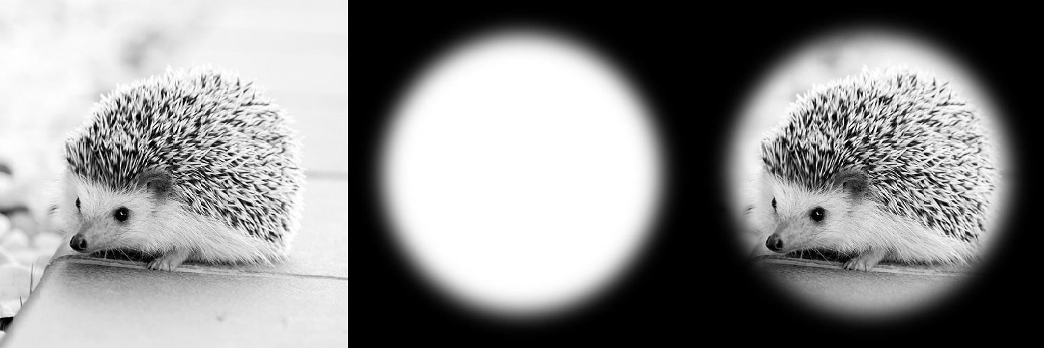
2.4 两图像相乘
相乘：掩膜(mask)
mask周围黑色的值为0，中间的值为1
原图乘以mask的0等于0，乘以1等于原值

Slide 9
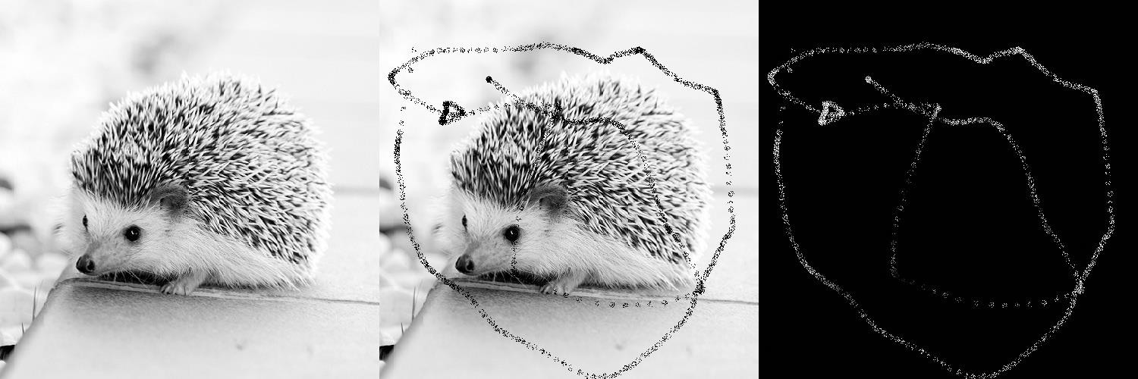
2.4 两图像相除
相除：校正设备、比较差异

Slide 10
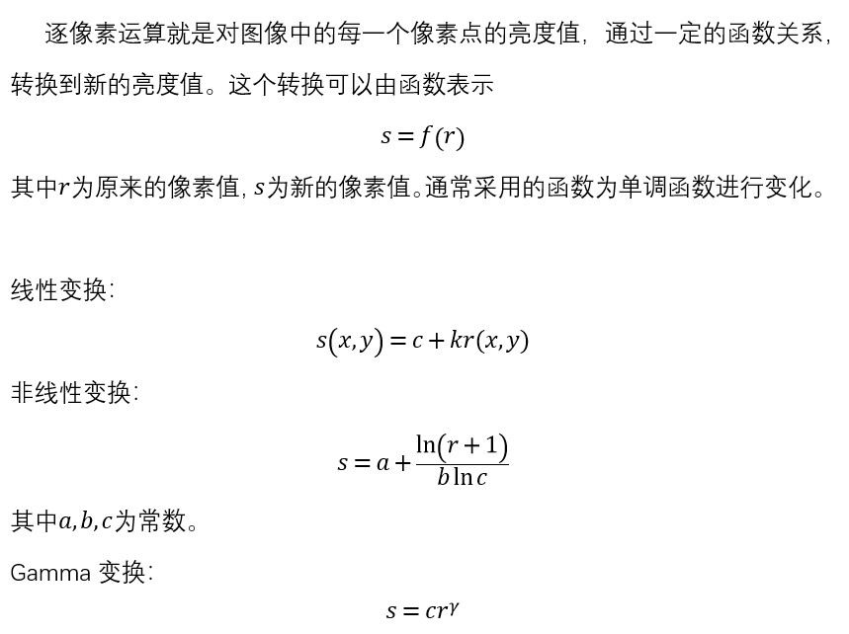
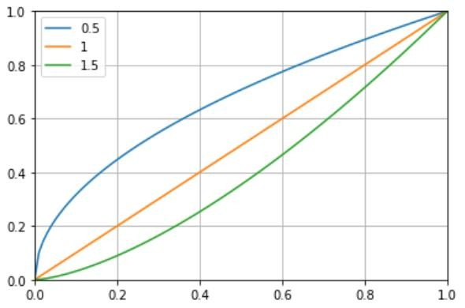



2.5 图像像素线性和非线性变换
$$γ=0.5$$
$$γ=1$$
$$γ=1.5$$
Notes:
c是常数值，通常取为1.y也是常数.当$γ=0.5$时，原值=0.2，放缩之后变为0.6，这样整幅图就变亮了。

Slide 11

实例：图像融合
2.6

